Slide 1

Notes:
在绪论我们了解了我们这门课程的研究对象、研究内容和研究方法之后，我们说，因为工程热力学是一个关于能源科学研究的基础课程、入门课程，所有有关能源科学的有关术语、概念都要在我们这门课程中出现。今天我们就来看，第一章，基本概念。

Slide 2

基本内容
1－1 热力系
1－2 状态及状态参数
1－3 平衡态、状态方程式、坐标图
1－4 热力过程
1－5 热力循环
Notes:
围绕着热功转换来一一展开。开始可以将绪论的热功转换的符号一直写在那里，然后一直围绕它展开：选对象-描述。。。

Slide 3
1-1 热力系
一、热力系（热力系统、系统，system）
1.定义
人为划定的研究对象
外界（环境）(surrounding)
热力系以外的物体
边界(boundary)
热力系与外界的交界面

Slide 4
边界是可以人为的
真实的、固定的、封闭的
边界
假想的、运动的、开口的

Slide 5
2.热力系与外界的相互作用
过热器
汽轮机
只交换功
锅
炉
发电机
凝汽器
给水泵
Notes:
我们关心的是系统与外界的能量交换，所以只有这三种，质量的交换伴随着能量的交换

Slide 6
2.热力系与外界的相互作用
过热器
汽轮机
锅
炉
发电机
凝汽器
只交换热
给水泵
Notes:
我们关心的是系统与外界的能量交换，所以只有这三种，质量的交换伴随着能量的交换

Slide 7
2.热力系与外界的相互作用
过热器
汽轮机
锅
炉
发电机
既交换功
也交换热
凝汽器
给水泵
Notes:
我们关心的是系统与外界的能量交换，所以只有这三种，质量的交换伴随着能量的交换

Slide 8
2.热力系与外界的相互作用
Q
W
q_{m}
热交换
功交换
质量交换
过热器
汽轮机
只交换功
锅
炉
发电机
既交换功
也交换热
凝汽器
只交换热
给水泵
Notes:
我们关心的是系统与外界的能量交换，所以只有这三种，质量的交换伴随着能量的交换

Slide 9



热力系统选取的人为性
热交换
功交换
质量交换
Q
W
q_{m}
系统的确定是正确解决热力学问题的前提。
在没有明确系统的前提下讨论能量转换是毫无意义的。
如果系统不同，则能量转换的情况也不同。

Slide 10
热力系统选取的人为性
例：刚性绝热气缸-活塞系
统，B侧设有电热丝
分析：
红线内——闭口绝热系
绿线内不包含电热丝——闭口系
绿线内包含电热丝——闭口绝热系
蓝线内——孤立系

Slide 11
热力系统选取的人为性
热交换
功交换
质量交换
Q
W
q_{m}
系统的确定是正确解决热力学问题的前提。
在没有明确系统的前提下讨论能量转换是毫无意义的。
如果系统不同，则能量转换的情况也不同。

Slide 12
3.热力系的分类
按系统与外界的相互作用情况分类：
分类
Q
W
q_{m}
表 述
分析方法
闭口系
√×
√×
×
无质量交换
控制质量法
开口系
√×
√×
√
有质量交换
控制容积法
绝热系
×
√×
√×
无热量交换
孤立系
×
×
×
无任何交换
简单可压缩系
√×
体积功
√×
按系统本身的性质分：均匀系或非均匀系
按系统内部情况分为：单相系或多相系；纯质或混合物

Slide 13
热力系的分类
1 ⇒ 开口系
m
1
2
1+2 ⇒ 闭口系
1+2+3 ⇒ 绝热闭口系
Q
W
1+2+3+4 ⇒ 孤立系
4
3
非孤立系＋相关外界
＝孤立系

Slide 14
二、工质
定义
实现热能和机械能相互转换的媒介物
工程热力学中的工质：主要是气态物质。
Notes:
强调整个热力学是以工质的情况来解决问题的。热的传递和热与功的转换都是靠工质来实现的，工质状态参数的测量和计算解决了，这些问题才能实现，功和热的计算也才能很好解决。

Slide 15
基本内容
1－1 热力系
1－2 状态及状态参数
1－3 平衡态、状态方程式、坐标图
1－4 热力过程
1－5 热力循环
Notes:
围绕着热功转换来一一展开。开始可以将绪论的热功转换的符号一直写在那里，然后一直围绕它展开：选对象-描述。。。

Slide 16
1-2 状态及状态参数 State and state properties
一、(热力学)状态（state of thermodynamic system）
定义
热力系在某一瞬时所呈现的宏观物理状况,
简称状态。
二、状态参数（state properties ）
1.定义
描述系统状态的宏观物理量。

Slide 17
状态参数
2.基本性质
（1）状态 状态参数：单值对应
（2）状态参数是点函数（point function，态函）
状态1 状态2
a
1
2
b
例：温度变化
山高度变化
满足以上数学点函数性质的参数一定是状态参数。

Slide 18
状态参数
3.分类
内参数——只取决于系统本身热力状态的参数
热力参数常用： 外参数——取决于外界参考坐标系
速度 ，位置z
广延量——与系统所含物质的量有关的量
如：U、H、S
强度量——与系统所含物质的量无关的量
如：p、T、u、h、s

Slide 19
状态参数
广延量（extensive property）
强度量（intensive property）
又，
广延量的比性质具有强度量特性，如比体积
约定用小写字母表示单位质量参数。

Slide 20
三、基本状态参数（p，T，v）
1.
比体积（specific volume）
单位质量工质的体积
密度(density)
单位体积工质的质量
重度(specific weight)
单位体积工质的重力

Slide 21
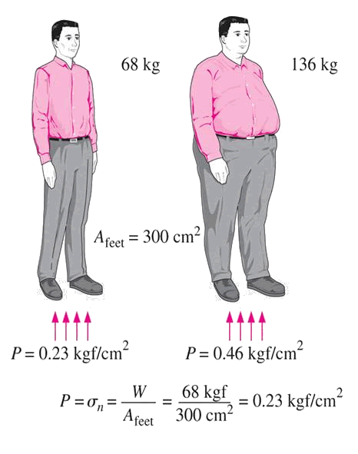
压力
2.压力（pressure）
（1）定义
单位面积上的垂直作用力。
微观上看：工质的压力是物质微观粒子对器壁撞击的总效果。
n₀-单位体积分子数

Slide 22
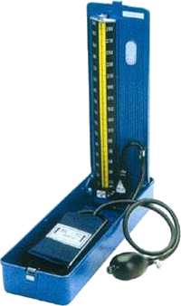
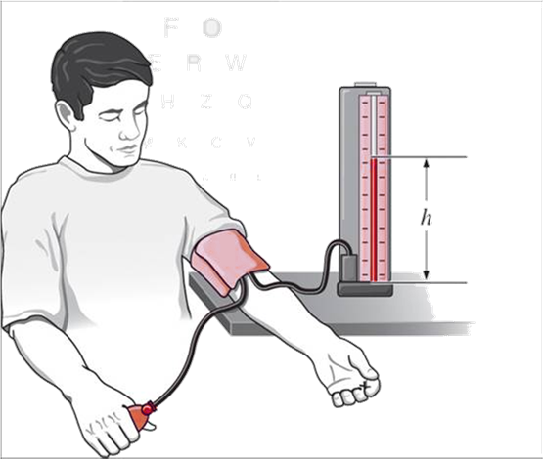
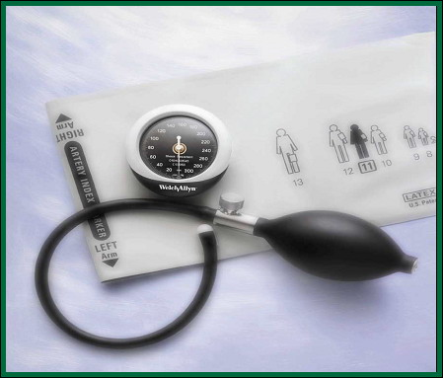
例1
Blood pressure
压力

Slide 23
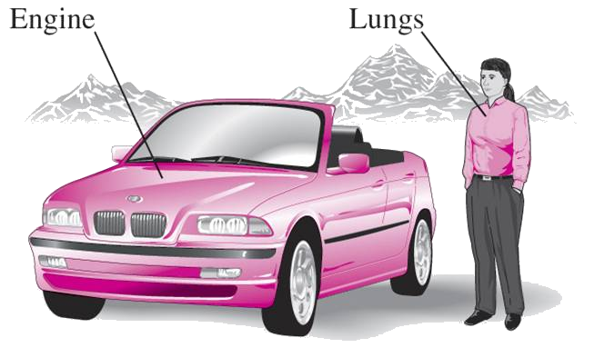
压力
例2： At high altitudes, a car engine generates less power and a person gets less oxygen because of the lower density of air.

Slide 24
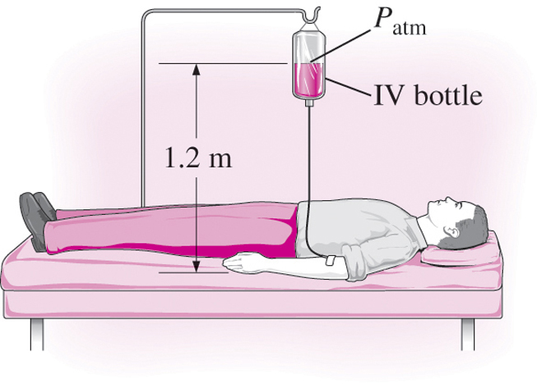
例3： Intravenous infusions
Intravenous infusions are usually driven by gravity by hanging the fluid bottle at sufficient height to counteract the blood pressure in the vein and to force the fluid into body. The higher the bottle is raised, the higher the flow rate of the fluid will be.

Slide 25
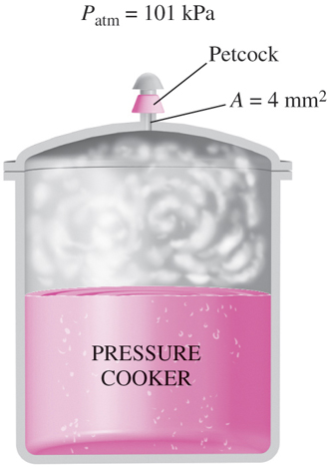
例4： The pressure cooker
已知：
p_{g}=100kPa
A=4mm²
确定：
气阀的质量
petcock mass
假设（assume）：p_{b}=101kPa
Answer:40.8g

Slide 26
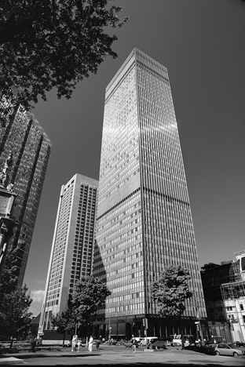
例5： Measure the height
确定：
the height of building
需要测量:
p_{b,top}=730mmHg
p_{b,bottom}=755mmHg
查取：

Slide 27

压力
（2）单位
① SI : Pa，kPa，MPa， bar
② 用液柱高度表示：
显然当ρ一定时，即液体一定，H∝p
g=9.80665m/s²
1mmH₂O=9.806 Pa
1mmHg=133.3 Pa

Slide 28

压力
③ 工程单位制
④ 物理大气压（标准大气压）
标准状况？

Slide 29
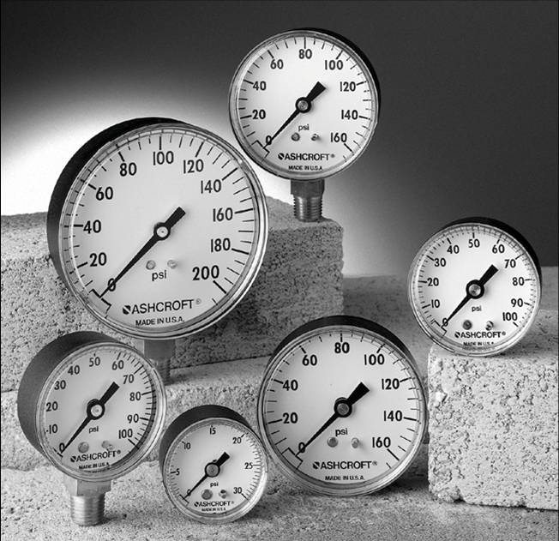
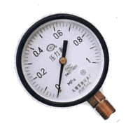
压力
（3）测定

Slide 30
压力 (3) 测定
p_{b}
若p＞p_{b}
p
p = p_{g}+p_{b}
p_{g}
其中，
p
真实压力（absolute pressure)
p_{b}
当地大压力（local atmospheric pressure)
p_{g}
表压力（gage pressure）
Notes:
现以容易理解的U型管测压计为例说明

Slide 31
压力 (3) 测定
若p＜p_{b}
p
p = p_{b}-p_{v}
其中，
p
真实压力（absolute pressure)
p_{b}
p_{b}
p_{v}
当地大压力（local atmospheric pressure)
p_{v}
真空度（vacuum pressure）

Slide 32

Thank you!

